Slide 1
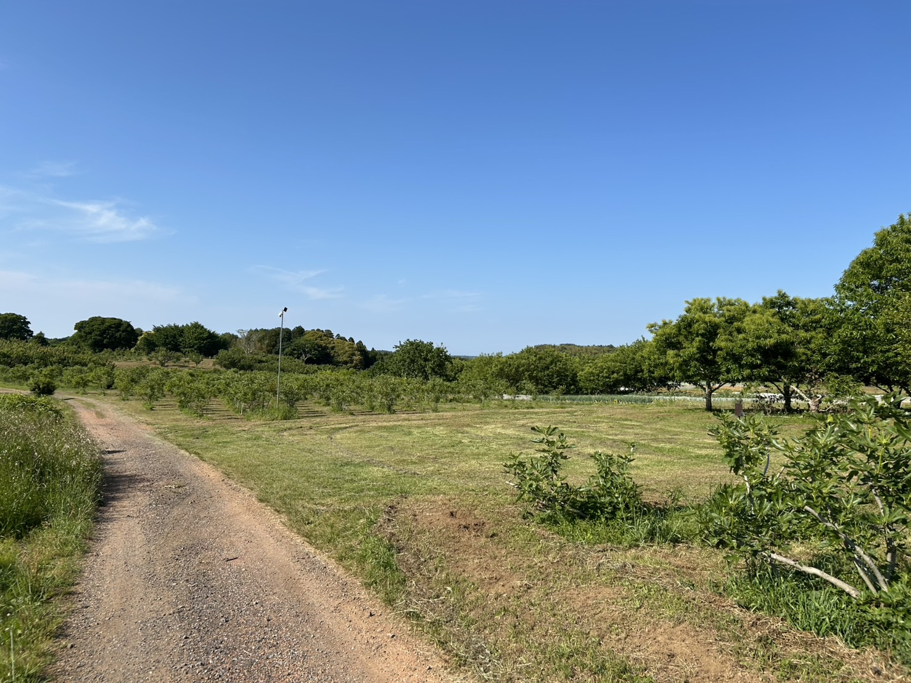
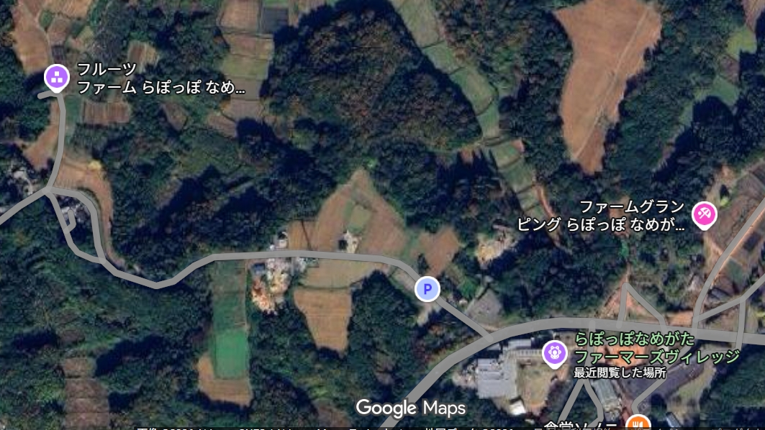
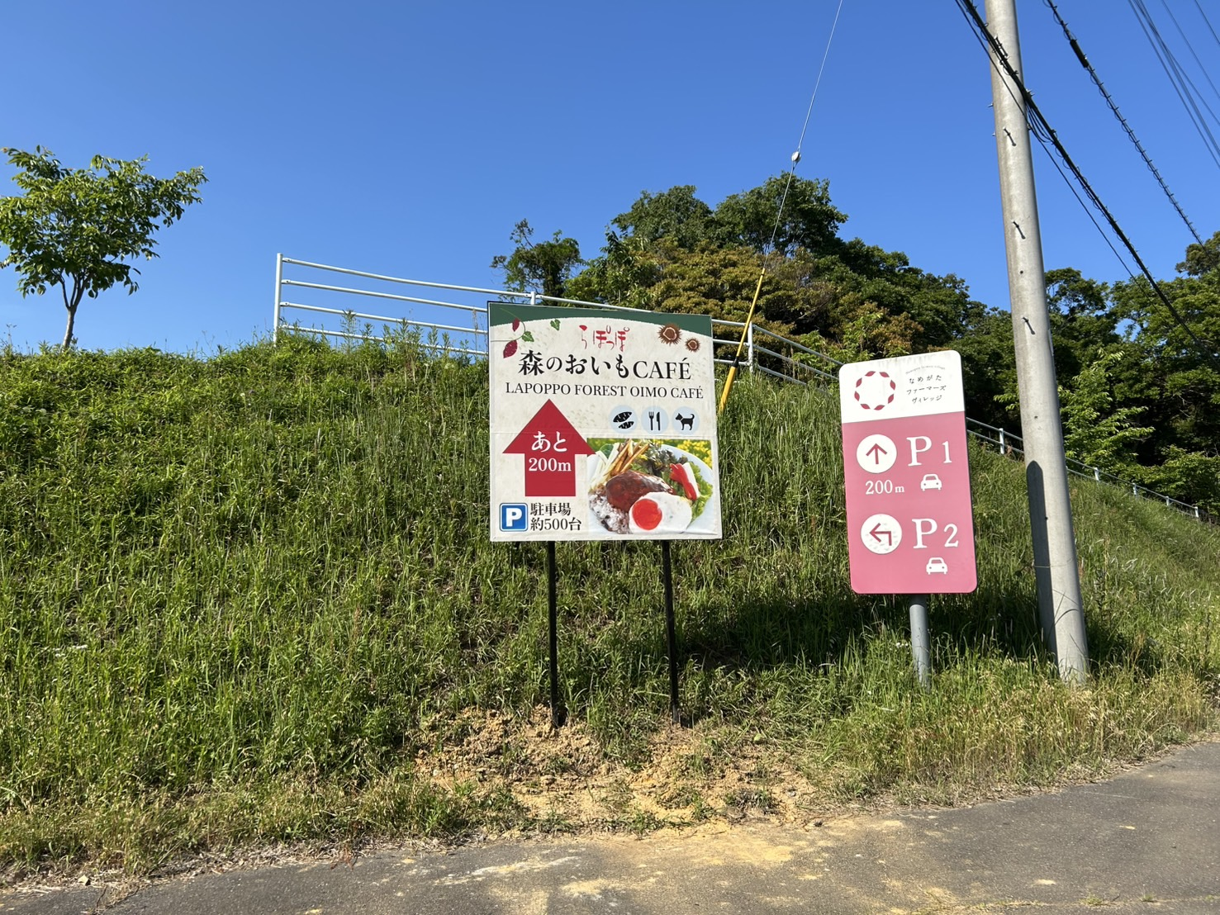
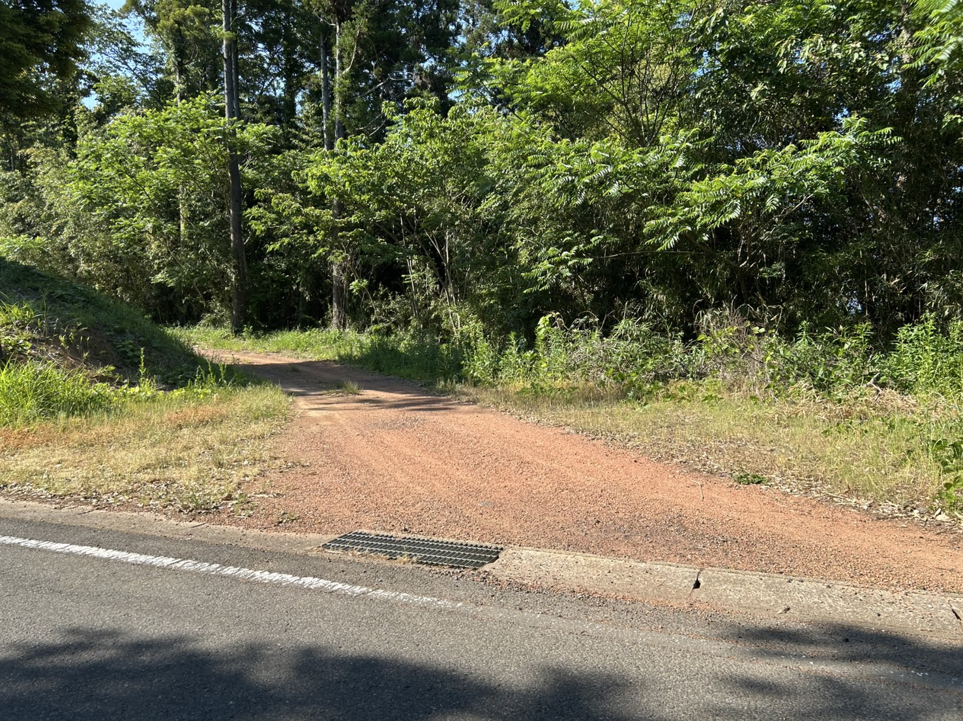
③こちらの駐車場を
ご利用ください。
①こちらの看板が
見えましたら右に
お進みください。
②見えにくいですがこちらの赤砂利の道をお進みください。

Slide 2
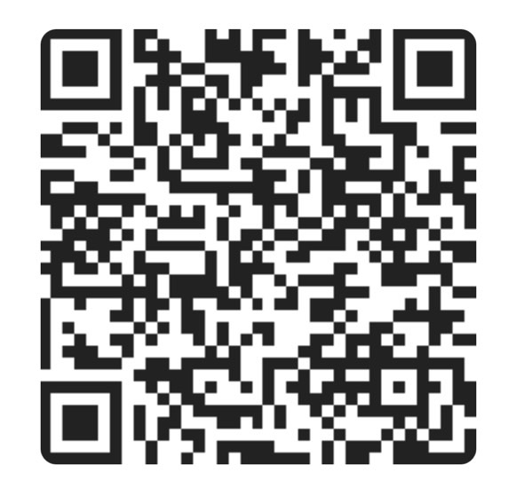
マップ案内
下記のQRコードがらぽっぽフルーツファームまでのグーグルマップとなります。らぽっぽなめがたファーマーズヴィレッジから少し距離がありますので、車でのお越しをお勧めしております。マップで分からなければこちらから読み取りをお願いします。

